Slide 1
ĐỒ ÁN TỐT NGHIỆP
NGHIÊN CỨU VÀ PHÁT TRIỂN TRÒ CHƠI SINH TỒN 3D
Sinh viên thực hiện: Thái Văn Hào
Mã sinh viên: 2121051075
Giáo viên hướng dẫn: Phạm Quang Hiển

Slide 2
NỘI DUNG TRÌNH BÀY
1. GIỚI THIỆU ĐỀ TÀI
2. LÝ THUYẾT VÀ CÔNG NGHỆ
3. PHÂN TÍCH HỆ THỐNG
4. QUY TRÌNH THỰC HIỆN
5. GIAO DIỆN VÀ TRẢI NGHIỆM
6. KẾT LUẬN

Slide 3
GIỚI THIỆU ĐỀ TÀI
Lý do chọn đề tài:
- Thể loại roguelike sinh tồn đánh quái có tính hấp dẫn, nhịp độ nhanh và giá trị chơi cao.
- Đề tài phù hợp để áp dụng những kiến thức về Unity, C#, lối chơi, giao diện và kết nối dữ liệu.
- Roguelike có vòng chơi ngắn, dễ demo và dễ đánh giá.
- Đề tài có tiềm năng mở rộng thành một game hoàn thiện hơn trong tương lai.

Slide 4
GIỚI THIỆU ĐỀ TÀI
Mục tiêu
Phạm vi
- Xây dựng game sinh tồn đánh quái 3D trên Unity.
- Hoàn thiện lối chơi từ di chuyển, chiến đấu, nhận kinh nghiệm đến chọn nâng cấp theo đợt quái.
- Xây dựng giao diện và bảng xếp hạng, hướng tới một trò chơi hoàn chỉnh có thể tiếp tục phát triển.
- Tập trung xây dựng các chức năng chính: nhân vật, quái, đợt quái, nâng cấp, giao diện trong trận và bảng xếp hạng.
- Phát triển trò chơi ở mức có thể chơi được, có vòng chơi rõ ràng từ bắt đầu trận, chiến đấu, lên cấp đến kết thúc và lưu điểm.
- Sản phẩm là một bản game cơ bản có thể phát triển thêm nhiều tính năng sau này

Slide 5
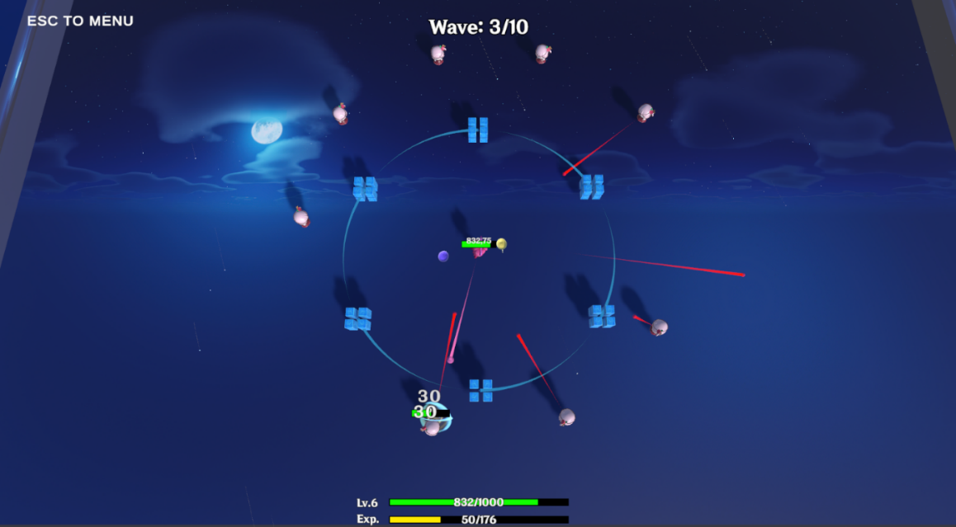
LÝ THUYẾT VÀ CÔNG NGHỆ
Tổng quan lối chơi
- Góc nhìn tổng quan từ trên xuống
- Nhân vật di chuyển, né tránh, tấn công kẻ thù.
- Khi tiêu diệt quái, người chơi nhận kinh nghiệm, lên cấp và chọn nâng cấp để tăng sức mạnh.
- Độ khó tăng dần, quái thay đổi theo từng đợt quái và có boss ở các mốc quan trọng.
- Trò chơi có giao diện thông tin trong trận để hỗ trợ trải nghiệm và theo dõi kết quả trong quá trình chơi.
- Bảng xếp hạng theo điểm kinh nghiệm

Slide 6




LÝ THUYẾT VÀ CÔNG NGHỆ
Công cụ hỗ trợ phát triển
Unity Engine
C#
Dựng cảnh, lối chơi và giao diện.
Ngôn ngữ lập trình chính
Visual Studio Code
PlayFab
Môi trường lập trình và chỉnh sửa mã nguồn.
Lưu bảng xếp hạng và đồng bộ tên người chơi.

Slide 7




LÝ THUYẾT VÀ CÔNG NGHỆ
Công cụ hỗ trợ phát triển
Git/GitHub
Sketchfab
Quản lý, theo dõi và lưu trữ dự án.
Tham khảo và lấy mô hình 3D
Photoshop
Blender
Chỉnh sửa hình ảnh, giao diện
Chỉnh sửa mô hình 3D và làm hoạt ảnh

Slide 8
PHÂN TÍCH HỆ THỐNG
Nhóm chức năng chính
Lối chơi
- Định danh người chơi.
- Điều khiển nhân vật, tấn công kẻ thù và vượt qua các đợt quái.
- Nhận kinh nghiệm, lên cấp, chọn nâng cấp và đổi bản đồ theo tiến trình.
Giao diện và hệ thống hỗ trợ
- Hiển thị giao diện thông tin trong trận, menu tạm dừng, cài đặt và màn hình chờ hỗ trợ trong trận.
- Nhập tên người chơi và hiển thị bảng xếp hạng.
- Kết nối các chức năng thành một vòng chơi hoàn chỉnh.

Slide 9
PHÂN TÍCH HỆ THỐNG
Tổ chức mã nguồn và nhóm chức năng
Nhóm lối chơi
- Xử lý điều khiển nhân vật và chiến đấu.
- Quản lý quái và đợt quái.
- Tổ chức dữ liệu để dễ chỉnh sửa và phát triển thêm.
- Áp dụng các kiến thức hướng đối tượng OOP, thuật toán và tối ưu
Nhóm hỗ trợ
- Quản lý kinh nghiệm, lên cấp, nâng cấp và bản đồ.
- Hiển thị giao diện, thông tin và các chức năng hỗ trợ trong game.
- Kết nối bảng xếp hạng và lưu điểm người chơi.

Slide 10
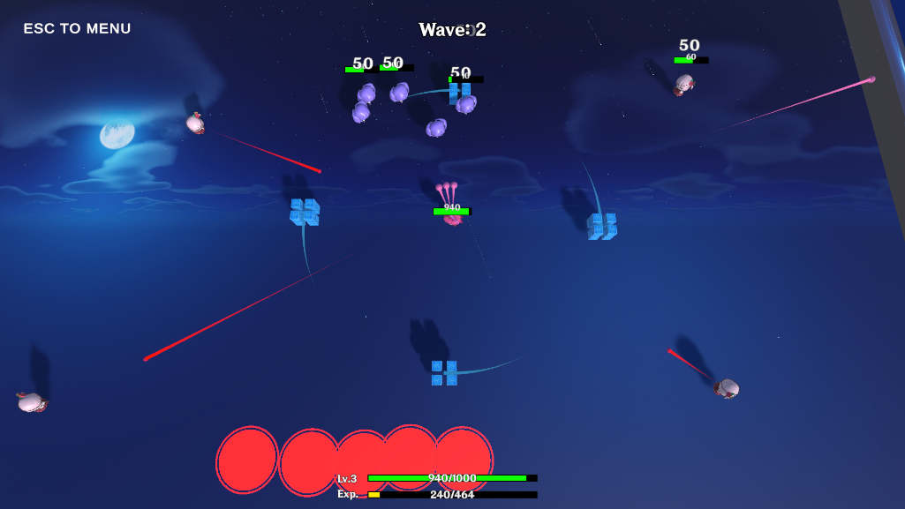
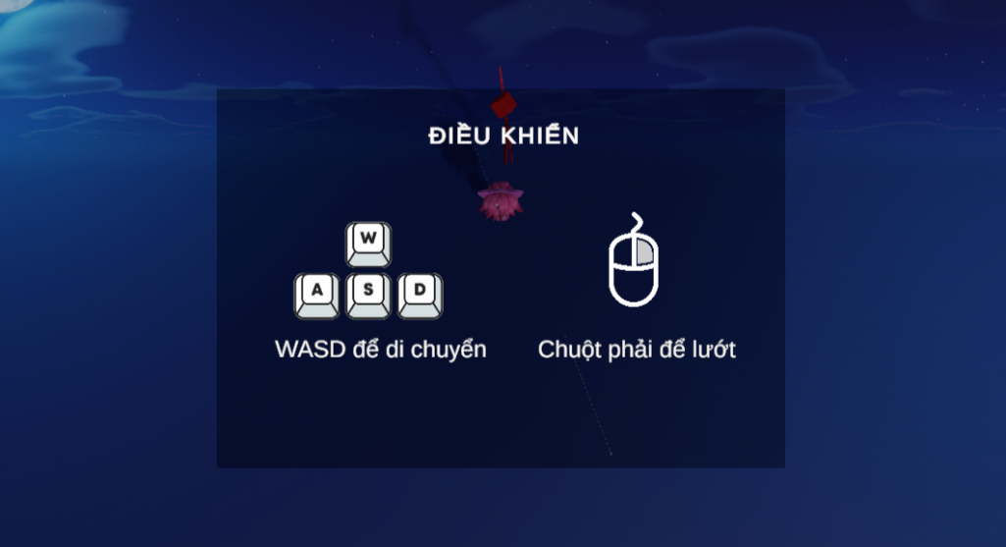
QUY TRÌNH THỰC HIỆN
Điều khiển và chiến đấu
- Người chơi di chuyển nhân vật bằng bàn phím và có thể nhấn chuột để lướt né tránh đòn tấn công.
- Hệ thống tự động tìm mục tiêu gần nhất để thực hiện tấn công.
- Cơ chế tấn công tự động giúp người chơi tập trung nhiều hơn vào di chuyển và chiến thuật giữ vị trí.
- Cách chơi này giúp trận đấu diễn ra nhanh và tạo cảm giác liên tục.

Slide 11
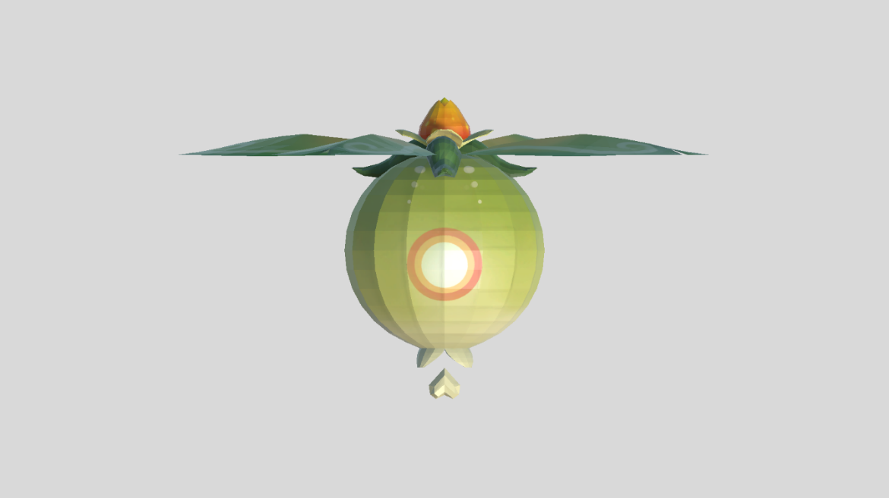
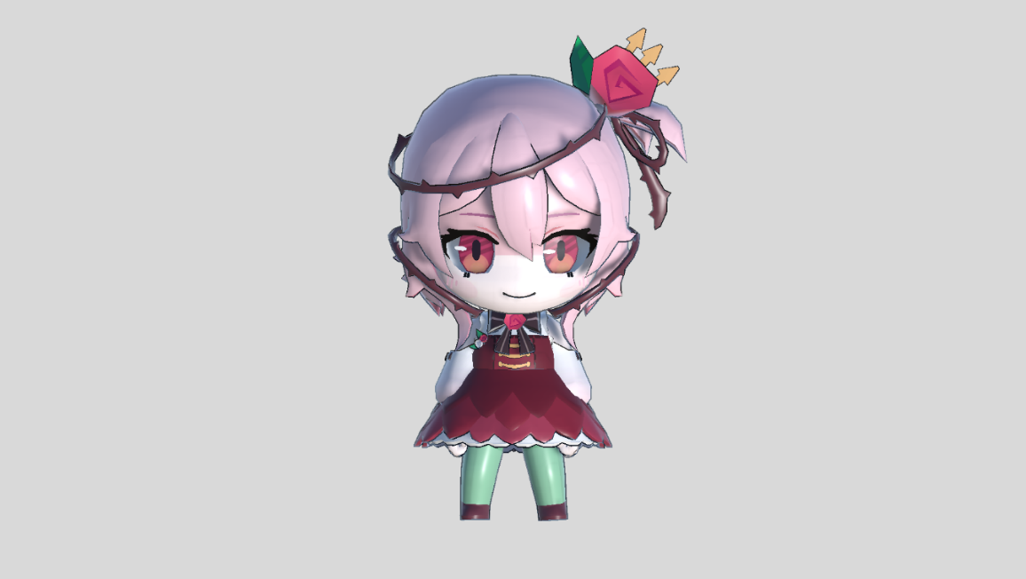
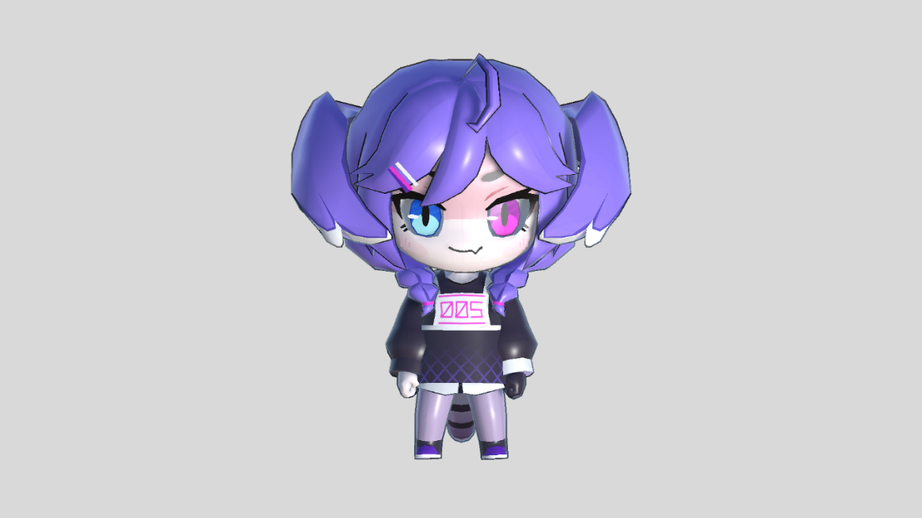
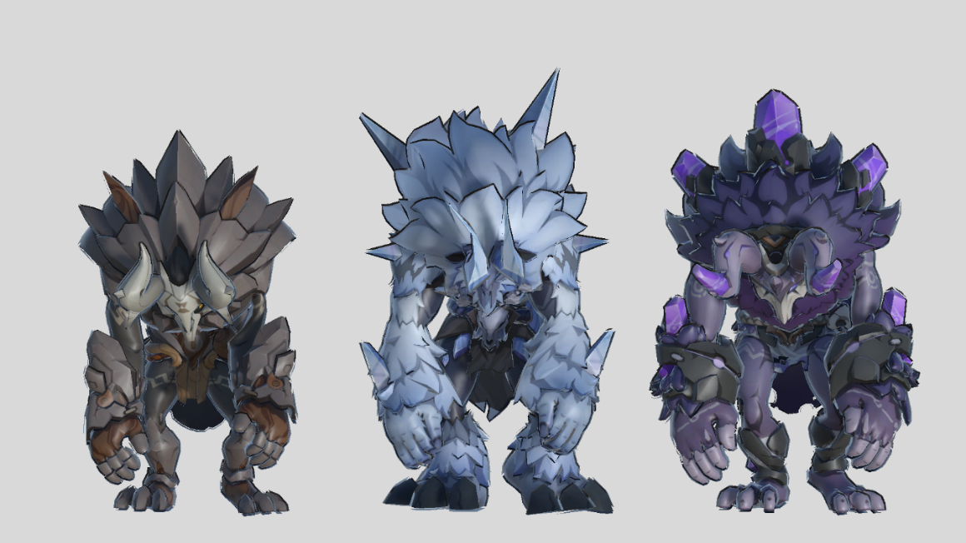
QUY TRÌNH THỰC HIỆN
Quái, boss và các đợt tấn công
- Trong trò chơi có nhiều loại quái như quái bay, quái đánh xa và quái cận chiến.
- Các loại quái xuất hiện theo từng đợt để tạo áp lực cho người chơi.
- Độ khó của trò chơi tăng dần theo từng đợt thông qua số lượng và loại quái, và chỉ số.
- Ở những mốc nhất định sẽ xuất hiện boss để tăng thử thách và tạo cao trào.
- Mỗi 10 đợt quái sẽ có 1 đợt boss
Quái bay
Quái đánh xa
Quái cận chiến
Boss

Slide 12
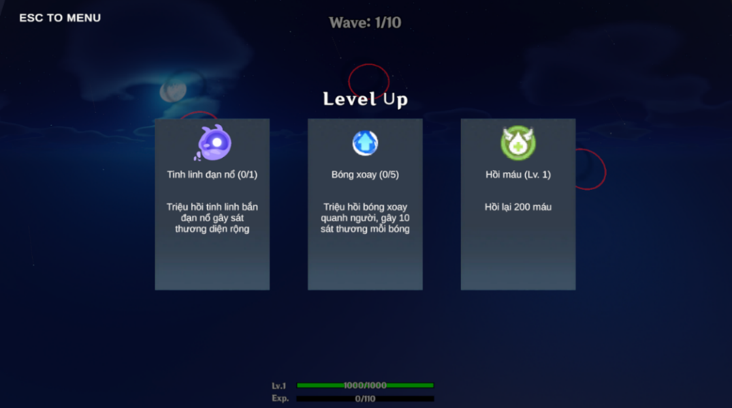

QUY TRÌNH THỰC HIỆN
Kinh nghiệm, lên cấp và nâng cấp
- Người chơi nhận kinh nghiệm khi tiêu diệt kẻ thù.
- Khi đủ kinh nghiệm, nhân vật sẽ lên cấp, cấp càng cao số kinh nghiệm cần càng nhiều.
- Mỗi lần lên cấp, người chơi được chọn nâng cấp để tăng sức mạnh.
- Các nâng cấp giúp thay đổi cách chơi và hỗ trợ vượt qua các đợt quái khó hơn.

Slide 13

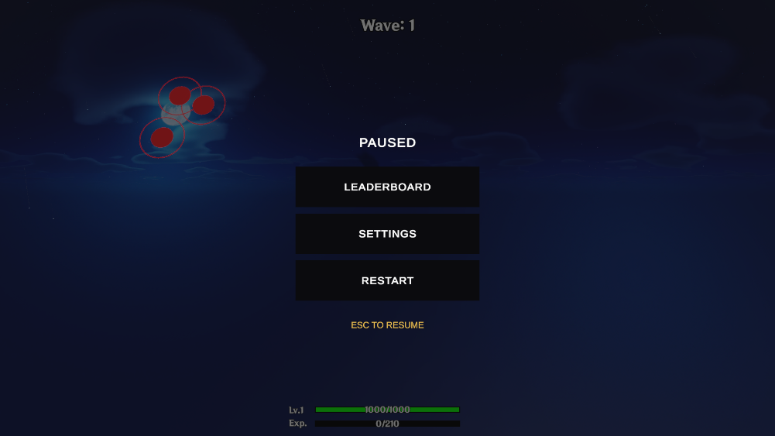
GIAO DIỆN VÀ TRẢI NGHIỆM
Giao diện trong trận, tạm dừng
- Giao diện trong trận hiển thị máu, kinh nghiệm, cấp độ và đợt quái hiện tại.
- Menu tạm dừng và cài đặt hỗ trợ tạm dừng trò chơi và điều chỉnh âm thanh.
- Các giao diện được hiển thị đúng theo trạng thái của trận đấu.

Slide 14
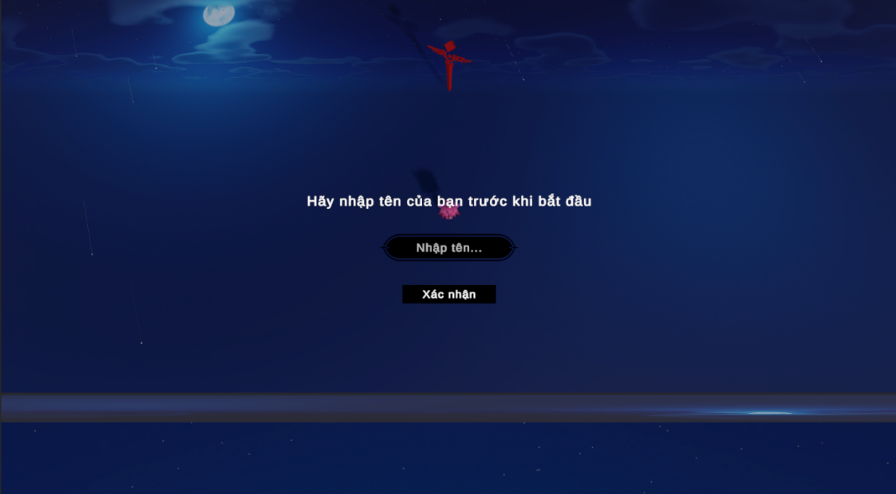
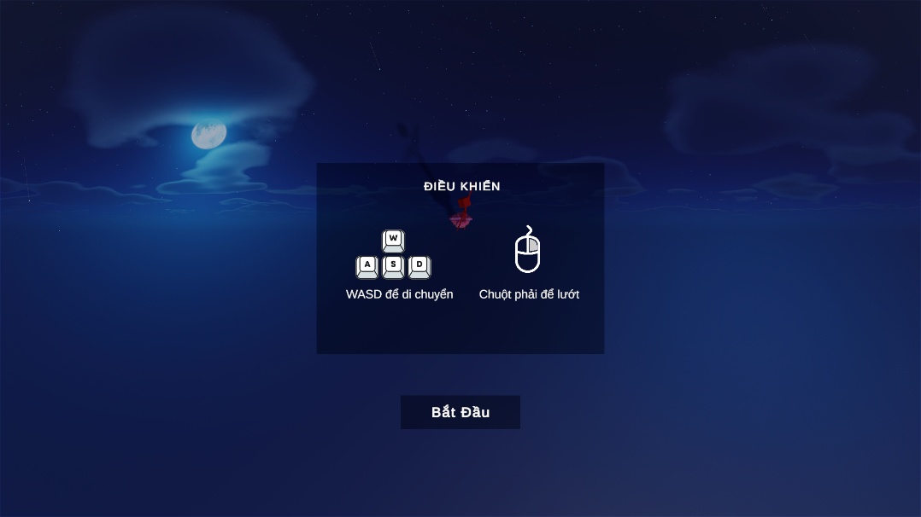
GIAO DIỆN VÀ
TRẢI NGHIỆM
Nhập tên người chơi
- Người chơi cần nhập tên trước khi bắt đầu trận.
- Tên được dùng để hiển thị kết quả trên bảng xếp hạng.
- Nếu chưa có tên, hệ thống yêu cầu nhập và xác nhận trước khi chơi.

Slide 15
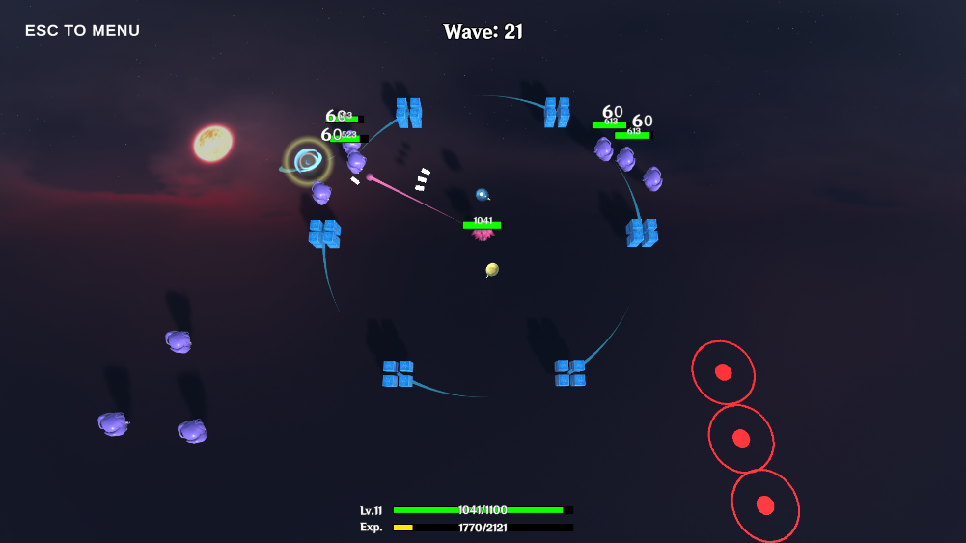
GIAO DIỆN VÀ TRẢI NGHIỆM
Bản đồ
- Bản đồ thay đổi theo từng giai đoạn để tạo cảm giác mới trong quá trình chơi.
- Mỗi khi hoàn thành đợt có boss, trò chơi chuyển sang bản đồ mới.

Slide 16
GIAO DIỆN VÀ TRẢI NGHIỆM
Bắt đầu trận
- Người chơi tương tác với khu vực bắt đầu trận để mở bảng hướng dẫn.
- Bảng hướng dẫn hiển thị hướng dẫn điều khiển cơ bản trước khi vào trận.
- Sau khi xác nhận bắt đầu, hệ thống khởi tạo đợt quái đầu tiên và chuyển sang trạng thái chiến đấu.

Slide 17
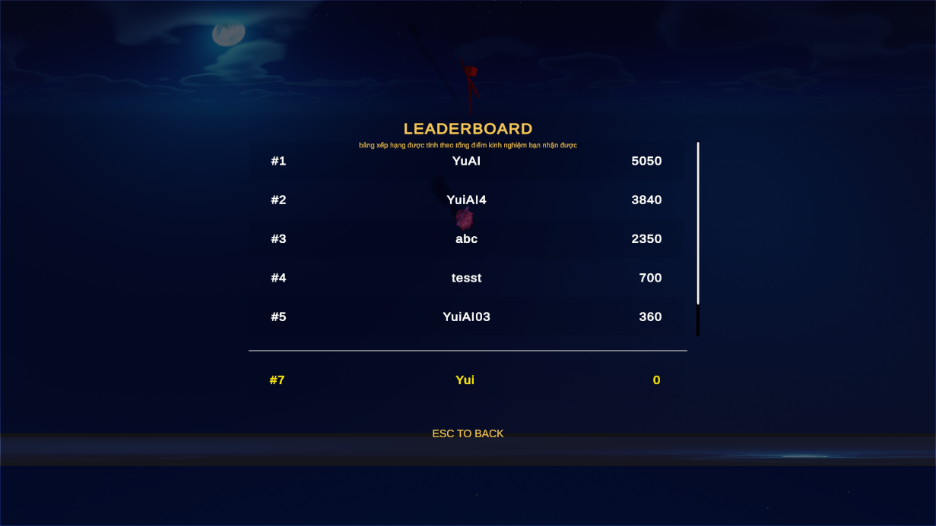
GIAO DIỆN VÀ TRẢI NGHIỆM
Bảng xếp hạng
- Điểm số của người chơi được gửi lên hệ thống PlayFab sau khi kết thúc trận đấu.
- Bảng xếp hạng hiển thị danh sách người chơi theo điểm số từ cao xuống thấp.
- Người chơi có thể theo dõi thứ hạng của mình trực tiếp trên giao diện.

Slide 18
KẾT LUẬN
Kiểm thử và kết quả đạt được
- Đề tài đã kiểm thử các chức năng chính như vào trận, chiến đấu, lên cấp, chọn nâng cấp và bảng xếp hạng.
- Kết quả đạt được là xây dựng được một trò chơi roguelike 3D có thể chơi và trải nghiệm trên Windows.
- Sản phẩm đã thể hiện rõ phần lối chơi, giao diện và kết nối bảng xếp hạng trực tuyến.

Slide 19
KẾT LUẬN
Hạn chế và hướng phát triển
- Số loại quái và tính năng trong game hiện vẫn còn chưa nhiều.
- Một số phần giao diện vẫn cần tiếp tục hoàn thiện tốt hơn.
- Trong thời gian tới, đề tài có thể mở rộng thêm loại bản đồ, loại quái, nhiều mô hình nhân vật, nâng cấp, giao diện và các tính năng khác thú vị hơn.

Slide 20
EM XIN CẢM ƠN THẦY CÔ ĐÃ LẮNG NGHE

